Slide 1
SVM(サポートベクターマシーン)
Group2 19K0016 高橋湧汰

Slide 2
Chapter1:SVMの概略

Slide 3
Support Vector Machineとは？
クラスを明確に分ける境界線を引くための手法の事。
教師あり学習で2クラス(正例,負例)の識別を行う。
・事前に学習データと正解ラベルが与えられ、それに基づいて学習を行う。
・未知のデータに対しても分類が行える。
SVMでは、特徴空間上で学習データを分離する識別長平面を求める(線形分離)
正例
負例
線形分離

Slide 4
考え方
正しい部分類基準を見つけるために、マージンの最大化という考え方を使う。
マージン(margin)：判定する境界線(直線)とデータの距離
サポートベクトル：直線と最も近くにあるデータ
＝＞「どちらかに分けにくいデータ」
よって、直線とデータの距離(マージン)を大きくして
誤判定を防げばよい。
サポートベクトル
マージン

Slide 5

数学的に考えると
直線$ax+by+c=0$(今後は識別関数と呼ぶとする)において、これに平行で、サポートベクトルを通る式をそれぞれ以下のように置く：
$\left\{\begin{aligned}{ax}_{i}+by_{i}+c=1：正例 \\ {ax}_{i}+by_{i}+c=−1：負例\end{aligned}\right.$(各データの番号をiとおいた)
この時マージンdは、
$d=\frac{\left|ax_{i}+by_{i}+c\right|}{{√(a}^{2}+b^{2})}=\frac{1}{{√(a}^{2}+b^{2})}$
このdを最大化($a^{2},b^{2}$を最小化)する
ことが方針

Slide 6

目的関数：$\frac{1}{2}(a^{2}+b^{2})を$最小化するa,b,c
制約条件：$\left\{\begin{aligned}{ax}_{i}+by_{i}+c≥1：正例 \\ {ax}_{i}+by_{i}+c≤−1：負例\end{aligned}(i ε\{1,2,3,…,n\})\right.$

Slide 7

正解ラベルと双対問題の導入
正解ラベルを$t_{i}(iε\{1,2,3,…,n\})$と置くと、先程の制約条件は
$$\left\{\begin{aligned}{t_{i}(ax}_{i}+by_{i}+c)≥1：正例 \\ {t_{i}(ax}_{i}+by_{i}+c)≤−1：負例\end{aligned}(i ε\{1,2,3,…,n\})\right.$$
となる。
双対問題：最適化を行うような問題を扱う際に、制約条件を用いて別の扱いやすい問題へと置き換えて解くやり方のこと。主問題と双対問題のいずれか一方が最適解を持つなら、もう一方も最適解を持ち、主問題の最小値と双対問題の最大値は一致すると定義されている。
解決したい問題(目的関数,制約条件)を主問題、置き換えた後の問題を補問題と言う。
今回は補問題としてラグランジュの未定乗数法を使う。

Slide 8

$$ラグランジュの未定乗数法：$$
$$L\left(x,y,λ\right)：ラグランジュ関数=f\left(x,y\right)−λg\left(x,y\right)を作ると(α,β)が極限を与える→(α,β)は\frac{∂L}{∂x}=\frac{∂L}{∂y}=\frac{∂L}{∂λ}=0の解)$$

Slide 9

ラグランジュ関数を使うと、先程の目的関数は以下の様に書き直せる：
L$=\frac{1}{2}\left(a^{2}+b^{2}\right)+λ_{1}\left\{1−t_{1}\left(ax_{1}+by_{1}+c\right)\right\}λ_{2}\left\{1−t_{2}\left(ax_{2}+by_{2}+c\right)\right\}+…+λ_{i}\left\{1−\left(ax_{i}+by_{i}+c\right)\right\}を\text{最小化する}\text{a}\text{,}\text{b}\text{,}\text{c}$
$$かつ$$
$λ_{1},λ_{2},…,λ_{i}≥0の式について、その最大値を$求める。
この式を具体的に解いてみる。
$$\frac{∂L}{∂a}=a−λ_{1}t_{1}x_{1}−λ_{2}t_{2}x_{2}−…{−λ}_{i}t_{i}x_{i}=0$$
$$\frac{∂L}{∂b}=b−λ_{1}t_{1}x_{1}−λ_{2}t_{2}x_{2}−…{−λ}_{i}t_{i}x_{i}=0$$
$$\frac{∂L}{∂c}=−λ_{1}t_{1}x_{1}−λ_{2}t_{2}x_{2}−…{−λ}_{i}t_{i}x_{i}=0$$
つまり、
$$\left\{\begin{aligned}a=λ_{1}t_{1}x_{1}+λ_{2}t_{2}x_{2}+…{+λ}_{i}t_{i}x_{i} \\ b=λ_{1}t_{1}x_{1}+λ_{2}t_{2}x_{2}+…{+λ}_{i}t_{i}x_{i}\end{aligned}…[1]\right.$$
$$t_{1}λ_{1}+t_{2}λ_{2}+…+t_{i}λ_{i}=0…[2]$$

Slide 10

[1]をL=の式に代入すると、
$$L =\frac{1}{2}\left(a^{2}+b^{2}\right)+λ_{1}\left\{1−t_{i}\left(ax_{1}+by_{1}+c\right)\right\}+λ_{2}\left\{1−t_{2}\left(1x_{2}+by_{2}+c\right)\right\}+…+λ_{i}\left\{1−t_{i}\left(1x_{i}+by_{i}+c\right)\right\}=\frac{1}{2}{(a}^{2}+b^{2})−a(λ_{1}t_{1}x_{1}+λ_{2}t_{2}x_{2}+…+λ_{i}t_{i}x_{i})−b(λ_{1}t_{1}y_{1}+λ_{2}t_{2}y_{2}+…+λ_{i}t_{i}y_{i})=\frac{1}{2}\left(a^{2}+b^{2}\right)−a\left(a\right)−b\left(b\right)+\left(λ_{1}+λ_{2}+…+λ_{i}\right)$$
整理すると、
$$L=−\frac{1}{2}\left(a^{2}+b^{2}\right)+\left(λ_{1}+λ_{2}+…+λ_{i}\right)$$
さらに、$a^{2},b^{2}$について、[1]を代入すると
$$a^{2}={\left(λ_{1}t_{1}x_{1}+λ_{2}t_{2}x_{2}+…{+λ}_{i}t_{i}x_{i}\right)}^{2}=λ_{1}λ_{1}t_{1}t_{1}x_{1}x_{1}+λ_{1}λ_{2}t_{1}t_{2}x_{1}x_{2}+…+λ_{i}λ_{i}t_{i}t_{i}x_{i}x_{i}$$
$$b^{2}={\left(λ_{1}t_{1}y_{1}+λ_{2}t_{2}y_{2}+…{+λ}_{i}t_{i}y_{i}\right)}^{2}=λ_{1}λ_{1}t_{1}t_{1}y_{1}y_{1}+λ_{1}λ_{2}t_{1}t_{2}y_{1}y_{2}+…+λ_{i}λ_{i}t_{i}t_{i}y_{i}y_{i}$$
式としてあまり綺麗なものではないが、データを入力する際には便利である。

Slide 11

故に補問題は以下のようになる：
となるLの最大値を求めればよい。
$$\left\{\begin{aligned}a=λ_{1}t_{1}x_{1}+λ_{2}t_{2}x_{2}+…{+λ}_{i}t_{i}x_{i} \\ b=λ_{1}t_{1}y_{1}+λ_{2}t_{2}y_{2}+…{+λ}_{i}t_{i}y_{i}\end{aligned}の条件の下、\right.$$
$$L=\frac{1}{2}\{λ_{1}λ_{1}t_{1}t_{1}\left(x_{1}x_{1}+y_{1}y_{1}\right)+λ_{1}λ_{2}t_{1}t_{2}\left(x_{1}x_{2}+y_{1}y_{2}\right)+…+λ_{i}λ_{i}t_{i}t_{i}\left(x_{i}x_{i}+y_{i}y_{i}\right)$$
$+\left(λ_{1}+λ_{2}+..+λ_{i}\right) (λ_{1},λ_{2},…,λ_{i}≥0)$

Slide 12
Chapter2:Excelで動かして学ぶ

Slide 13
具体例
下の表は、男性A,B,Cと女性D,E,Fを対象に、製品X,Yの好感度x,yを調べたものである。この表とExcelを用いて、男女を区別するx,yの識別関数を求めよ。
No. | Name | Popularity Rating |  | Sex
 |  | x | y
1 | A | 0 | 0 | m.
2 | B | 0 | 1 | m.
3 | C | 1 | 1 | m.
4 | D | 1 | 0 | fe.
5 | E | 2 | 0 | fe.
6 | F | 2 | 1 | fe.

Slide 14
解説
まず男性を負例、女性を正例と置くことにする。そして男性に所属するデータの要素には-1を、女性は1とすると以下の表の様にまとめられる。
 | No | Name | x | y | Sex | P or N
Negative | 1 | A | 0 | 0 | m. | -1
 | 2 | B | 0 | 1 | m. | -1
 | 3 | C | 1 | 1 | m. | -1
Positive | 4 | D | 1 | 0 | fe. | 1
 | 5 | E | 2 | 0 | fe. | 1
 | 6 | F | 3 | 1 | fe. | 1

Slide 15

先程の表を使い式で表すと、
$$\left\{\begin{aligned}{ (ax}_{i}+by_{i}+c)≥1：正例(female) \\ { (ax}_{i}+by_{i}+c)≤−1：負例(male)\end{aligned}(i ε\{1,2,3,…,6\})\right.$$
ここで正解ラベルtを導入し、正例に対して1,負例に対して-1とすると
$$t_{i}\left(ax_{i}+by_{i}+c\right)≥1$$
とまとめられる。
ここからExcelでこの問題を解いていく。またラグランジュの未定乗数法で出てきたλをμとする。今回は$μ_{1}=1.000, μ_{2}=4.000, μ_{3}=1.000, μ_{4}=4.000, μ_{5}=2.000, μ_{6}=1.000とおく$。
 |  | μ1 | μ2 | μ3 | μ4 | μ5 | μ6
 |  | 1.000 | 4.000 | 1.000 | 4.000 | 2.000 | 1.000
μ1 | 1.000 | 1.000 | 4.000 | 1.000 | 4.000 | 2.000 | 1.000
μ2 | 4.000 | 4.000 | 16.000 | 4.000 | 16.000 | 8.000 | 4.000
μ3 | 1.000 | 1.000 | 4.000 | 1.000 | 4.000 | 2.000 | 1.000
μ4 | 4.000 | 4.000 | 16.000 | 4.000 | 16.000 | 8.000 | 4.000
μ5 | 2.000 | 2.000 | 8.000 | 2.000 | 8.000 | 4.000 | 2.000
μ6 | 1.000 | 1.000 | 4.000 | 1.000 | 4.000 | 2.000 | 1.000

Slide 16
下図1~3より、Lの右辺は、
のようになる。この時Lの値は、
となっている。
図1 図2 図3
No | 1 | 2 | 3 | 4 | 5 | 6
1 | 0.000 | 0.000 | 0.000 | 0.000 | 0.000 | 0.000
2 | 0.000 | 16.000 | 4.000 | 0.000 | 0.000 | -4.000
3 | 0.000 | 4.000 | 2.000 | -4.000 | -4.000 | -3.000
4 | 0.000 | 0.000 | -4.000 | 16.000 | 16.000 | 8.000
5 | 0.000 | 0.000 | -4.000 | 16.000 | 16.000 | 8.000
6 | 0.000 | -4.000 | -3.000 | 8.000 | 8.000 | 5.000
(目的関数)
L | -35.5
 |  | t1 | t2 | t3 | t4 | t5 | t6
 |  | -1 | -1 | -1 | 1 | 1 | 1
t1 | -1 | 1 | 1 | 1 | -1 | -1 | -1
t2 | -1 | 1 | 1 | 1 | -1 | -1 | -1
t3 | -1 | 1 | 1 | 1 | -1 | -1 | -1
t4 | 1 | -1 | -1 | -1 | 1 | 1 | 1
t5 | 1 | -1 | -1 | -1 | 1 | 1 | 1
t6 | 1 | -1 | -1 | -1 | 1 | 1 | 1
 |  | x1 | x2 | x3 | x4 | x5 | x6
 |  | 0 | 0 | 1 | 1 | 2 | 2
x1 | 0 | 0 | 0 | 0 | 0 | 0 | 0
x2 | 0 | 0 | 0 | 0 | 0 | 0 | 0
x3 | 1 | 0 | 0 | 1 | 1 | 2 | 2
x4 | 1 | 0 | 0 | 1 | 1 | 2 | 2
x5 | 2 | 0 | 0 | 2 | 2 | 4 | 4
x6 | 2 | 0 | 0 | 2 | 2 | 4 | 4
 |  | y1 | y2 | y3 | y4 | y5 | y6
 |  | 0 | 1 | 1 | 0 | 0 | 1
y1 | 0 | 0 | 0 | 0 | 0 | 0 | 0
y2 | 1 | 0 | 1 | 1 | 0 | 0 | 1
y3 | 1 | 0 | 1 | 1 | 0 | 0 | 1
y4 | 0 | 0 | 0 | 0 | 0 | 0 | 0
y5 | 0 | 0 | 0 | 0 | 0 | 0 | 0
y6 | 1 | 0 | 1 | 1 | 0 | 0 | 1

Slide 17
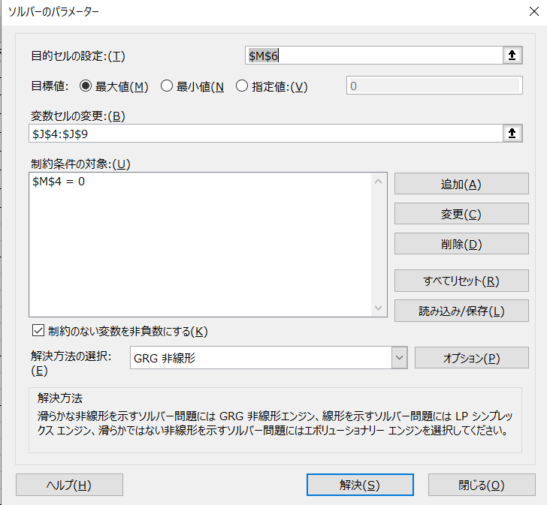

この時、ソルバーを用いて最適解を求めると、
これよりLが最大の時、L=4,a=2,b=-2となり、μは以上のとおり。つまり、$\left\{\begin{aligned}a=μ_{1}t_{1}x_{1}+μ_{2}t_{2}x_{2}+…μ_{6}t_{6}x_{6} \text{=2} \\ b=μ_{1}t_{1}x_{1}+μ_{2}t_{2}x_{2}+…{+μ}_{6}t_{6}x_{6}=−2\end{aligned}\right.$
条件
Σt_{i}μ_{i} | 0.000
(目的関数)
L | 4
a | b
2.000 | -2.000
μ | 値
μ₁ | 1.647
μ₂ | 0.000
μ₃ | 2.353
μ₄ | 3.647
μ₅ | 0.000
μ₆ | 0.353

Slide 18
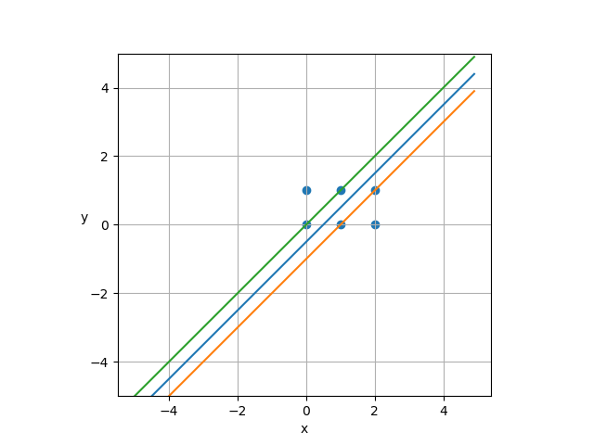

この時
$$\left\{\begin{aligned}c=1−ax_{i}−by_{i}：正例 \\ c=−1−ax_{i}−by_{i}：負例\end{aligned}\right.$$
なので、c=1が求められる。
故に求める識別関数は$2x−2y−1=0$
図示すると右の通り

Slide 19

ハードマージンSVMとソフトマージンSVM
これまでに説明・実装した方法は、クラスが完全に線形分離可能でありマージン最大化を完全に満たすような長平面でのみ適用可能な手法で「ハードマージンSVM」と呼ばれる。
なので、線形分離不可能なデータの学習をしたい場合「ソフトマージンSVM」を使用する。そこで制約条件を
・マージンが最大である必要がないようにする
・超平面で分離に失敗するデータがあっても許容する
緩めることで対応する→パラメータC(どれだけ誤分類を許容するかのパラメータ)の導入
また、パラメータ$γ$というものも導入する→この数値が大きいと複雑な決定境界となる。

Slide 20
Chapter3:SVMを使用した実装例
Pythonのscikit learnのデータセットを用いた演習

Slide 21
SVMの応用例
テキスト分類：文章をあらかじめ用意したカテゴリに分類することができる。主にスパムメールの検出などに使われる。
数字認識：手書きの数字の画像のピクセル値をデータに、それを0~9などの数字カテゴリに分類する。郵便番号の追跡などに使われる。
顔検出：画像のピクセルの値から、その画像に顔が含まれているか否か、含まれていれば事前に設定したカテゴリの中で誰であるかを分類する。
今回はPythonにおける数字認識を実装する。
バージョンは3.8, 実行環境はJupyter Notebook,使用するモジュールはmatplotlib(可視化するためのもの),sklearn(機械学習のライブラリ)

Slide 22
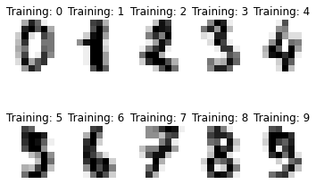
データセットの読み込みと可視化
#Scikit learnのライブラリに含まれているサンプルデータをロード from sklearn import datasets import matplotlib.pyplot as plt #可視化用 digits=datasets.load_digits() images_and_labels=list(zip(digits.images,digits.target)) for index,(image,label) in enumerate(images_and_labels[:10]): #0～9までの読み込み plt.subplot(2,5,index+1) plt.imshow(image,cmap=plt.cm.gray_r,interpolation='nearest') plt.axis('off') plt.title('Training: %i' % label) plt.show()

Slide 23
データセットには何が入っているのか？
from sklearn import datasets digits=datasets.load_digits() dir(digits) >>>['DESCR', 'data', 'feature_names', 'frame', 'images', 'target', 'target_names']
DESCR | データセットの説明文
data | 画像データ(特徴量：訓練とテストデータ)
feature_names | 画像データの名前
frame | None
images | 画像データを8x8にしたもの
target | 画像データに対応する数字
target_names | targetデータの名前

Slide 24
訓練データとテストデータの用意
今回は読み込んだデータセットの2/3を訓練データ,1/3をテストデータとする。
画像データ
digits.data
教師データ
digits.target
X_train:訓練データ
X_test:テストデータ
y_train:教師データ
y_test:教師データ

Slide 25
from sklearn import datasets,svm digits=datasets.load_digits() n_train=len(digits.data)*2//3#データの2/3の個数 X_train=digits.data[:n_train]#dataの前半2/3 y_train=digits.target[:n_train]#targetの前半2/3 X_test=digits.data[n_train:]#dataの後半1/3 y_test=digits.target[n_train:]#targetの後半1/3 #print([d.shape for d in [X_train,y_train,X_test,y_test]]) clf=svm.SVC(gamma=0.001,C=100.0) “”"gamma:この値が大きいほど境界が複雑になる C:どれだけ誤分類を許すかのパラメータ(値が大きいほど厳しい) """ #SVMの学習 clf.fit(X_train,y_train)#学習 print(clf.score(X_test,y_test))#正答率？ >>>0.9682804674457429 predicted=clf.predict(X_test)#分類結果の取り出し (y_test != predicted).sum() #誤検出した総数 >>>19

Slide 26
学習結果の評価レポート
Sklearnのmetrics.confusion_matrix()では、各数字ごとに正解した数とどの数字と読み間違えたかチェックできる。
Precision:適合率
recall:再現率
fl-score:F値(再現率と適合率の調和平均)
support:個数

Slide 27
from sklearn import metrics as met print(met.classification_report(y_test,predicted)) print(met.confusion_matrix(y_test,predicted)) >>> precision recall f1-score support 0 1.00 0.98 0.99 59 1 0.97 1.00 0.98 62 2 1.00 0.98 0.99 60 3 0.96 0.85 0.91 62 4 0.98 0.95 0.97 62 5 0.95 0.98 0.97 59 6 0.98 0.98 0.98 61 7 0.98 1.00 0.99 61 8 0.90 0.98 0.94 55 9 0.95 0.97 0.96 58 accuracy 0.97 599 macro avg 0.97 0.97 0.97 599 weighted avg 0.97 0.97 0.97 599
[[58 0 0 0 1 0 0 0 0 0]#0は1個だけ4と誤検出 [ 0 62 0 0 0 0 0 0 0 0]#1は誤検出なし [ 0 0 59 1 0 0 0 0 0 0]#2は1個だけ3と誤検出 [ 0 0 0 53 0 2 0 1 6 0]#3を5・8と誤検出 [ 0 0 0 0 59 0 0 0 0 3]#4を9と誤検出 [ 0 0 0 0 0 58 1 0 0 0]#5を6と誤検出 [ 0 1 0 0 0 0 60 0 0 0]#6を0と誤検出 [ 0 0 0 0 0 0 0 61 0 0]#7を8と誤検出 [ 0 1 0 0 0 0 0 0 54 0]#8を1と誤検出 [ 0 0 0 1 0 1 0 0 0 56]]#9を3・5と誤検出

Slide 28
画像で確認(可視化)
前スライドよりテストデータの400番目周辺の誤検出が目立つので、可視化して確かめてみる。
#誤検出が目立った部分の可視化 imgs_yt_preds=list(zip(digits.images[n_train:],y_train,predicted)) for index,(image,y_t,pred) in enumerate(imgs_yt_preds[404:416]): plt.subplot(3,4,index+1)#3x4で表示 plt.axis("off") plt.tight_layout() plt.imshow(image,cmap="Greys",interpolation="nearest") plt.title(f"t:{y_t} pre:{pred}",fontsize=15,color=“red”) plt.show()

Slide 29
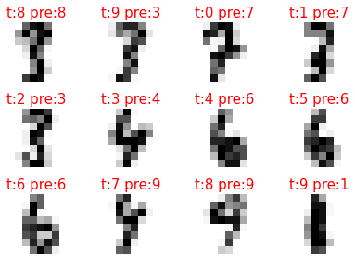
“1”を”7”と誤認識

Slide 30
Chapter4:まとめ

Slide 31
SVMの概要
・線形SVMの理論
・数学的な実装ー双対問題とラグランジュ未定乗数法
Excelによる具体例
Pythonによる手書き文字認識
・sklearnモジュールによるSVM,datasetのインポート
・matplotlibによる可視化
まとめ

Slide 32
付録
Pythonのコード一覧と参考文献

Slide 33
#識別関数と座標の図示 import numpy as np import matplotlib.pyplot as plt x = np.arange(-5, 5, 0.1) y =x-0.5 y1=x-1 y2=x plt.ylim([-5, 5]) plt.gca().set_aspect('equal', adjustable='box') plt.xlabel('x') plt.ylabel('y', rotation=0) plt.grid() plt.plot(x, y) plt.plot(x,y1) plt.plot(x,y2) data=[[0,0],[0,1],[1,1],[1,0],[2,0],[2,1]] X,Y=zip(*data) plt.scatter(X,Y) plt.show()
#Scikit learnのライブラリに含まれているサンプルデータをロード from sklearn import datasets,svm import matplotlib.pyplot as plt #可視化用 digits=datasets.load_digits() images_and_labels=list(zip(digits.images,digits.target)) for index,(image,label) in enumerate(images_and_labels[:10]): #0～9までの読み込み plt.subplot(2,5,index+1) plt.imshow(image,cmap=plt.cm.gray_r,interpolation='nearest') plt.axis('off') plt.title('Training: %i' % label) plt.show()

Slide 34
n_train=len(digits.data)*2//3#データの2/3の個数 X_train=digits.data[:n_train]#dataの前半2/3 y_train=digits.target[:n_train]#targetの前半2/3 X_test=digits.data[n_train:]#dataの後半1/3 y_test=digits.target[n_train:]#targetの後半1/3 #print([d.shape for d in [X_train,y_train,X_test,y_test]]) clf=svm.SVC(gamma=0.001,C=100.0) """gamma:この値が大きいほど協会が複雑になる C:どれだけ誤分類を許すかのパラメータ(値が大きいほど厳しい) """ #SVMの学習 clf.fit(X_train,y_train) print(clf.score(X_test,y_test))#正答率？ predicted=clf.predict(X_test)#分類結果の取り出し (y_test != predicted).sum() #誤検出した総数 #学習させた結果 from sklearn import metrics as met print(met.classification_report(y_test,predicted)) print(met.confusion_matrix(y_test,predicted))

Slide 35
#誤検出が目立った部分の可視化 imgs_yt_preds=list(zip(digits.images[n_train:],y_train,predicted)) for index,(image,y_t,pred) in enumerate(imgs_yt_preds[404:416]): plt.subplot(3,4,index+1)#3x4で表示 plt.axis("off") plt.tight_layout() plt.imshow(image,cmap="Greys",interpolation="nearest") plt.title(f"t:{y_t} pre:{pred}",fontsize=15,color="red") plt.show()

Slide 36
参考文献一覧
http://www.kana-lab.c.titech.ac.jp/lecture/lec_2018_osaka/note_03-svm.pdf
http://ibisforest.org/index.php?F%E5%80%A4
https://www.slideshare.net/mknh1122/svm-13623887
https://qiita.com/yhyhyhjp/items/ebda34f46369b7d3ac8e
https://aiacademy.jp/media/?p=248
https://logics-of-blue.com/svm-concept/
Excelでわかる機械学習超入門涌井 良幸 (著), 涌井 貞美 (著)技術評論社(講義資料第4章.pdf)
詳細!Python3入門ノート 大重美幸(著) ソーテックス社

